Slide 1
Instruction Tuning & ChatGPT-like LLMs
何羽鑫
哈尔滨工业大学（深圳）
智能计算研究中心
4/28/2023

Slide 2
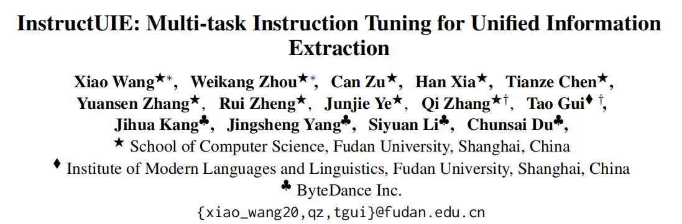
https://github.com/BeyonderXX/InstructUIE
Preprint
2

Slide 3
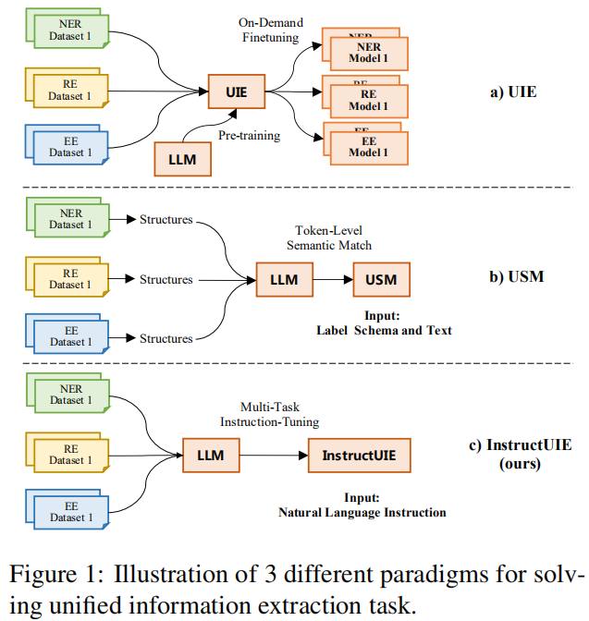
介绍
任务：
三类信息抽取任务（实体识别、关系抽取、事件抽取）
动机：
通过指令微调统一地解决各类信息抽取任务。
3

Slide 4
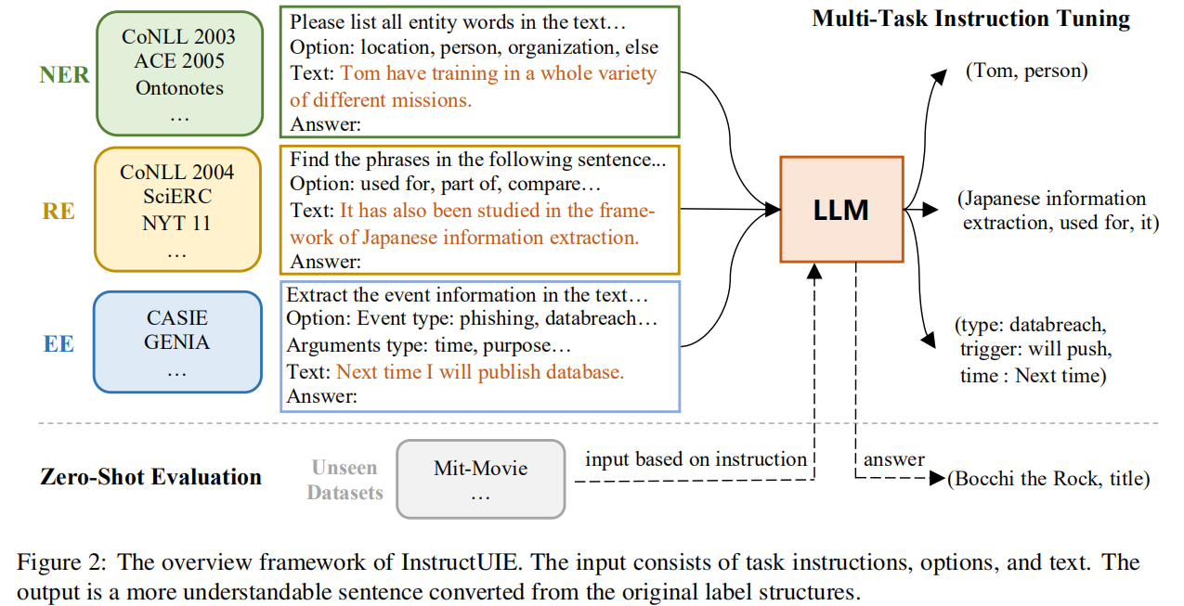
方法
User：任务指令 + 选项 + 文本
Agent： 答案
4

Slide 5
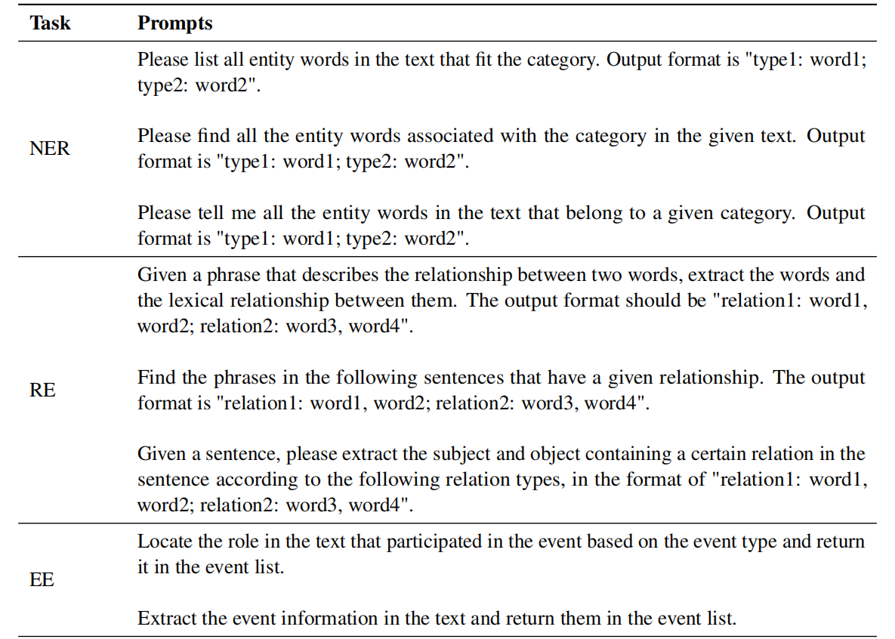
方法
任务指令
5

Slide 6
方法
选项
样本对应数据集的类别标签集合；
为了避免不同数据集的类别标签冲突，合并不同数据集中具有相同语义的类别标签名称；
原始类别标签名称中可能有下划线/缩写/特殊格式，需要转成自然语言形式。
答案
实体识别任务:
“实体类型标签：实体提及”
关系抽取任务：
“关系类型标签：头实体，尾实体”
事件抽取任务：
“事件类型标签：触发词，论元角色：论元”
6

Slide 7
方法
辅助任务（用子任务扩充训练数据）
1. 实体识别的辅助任务
实体提及抽取，实体分类。
2. 关系抽取的辅助任务
实体对抽取，关系分类。
3. 事件抽取的辅助任务
触发词抽取，论元抽取。
Fine-tuning
自回归生成损失
7

Slide 8
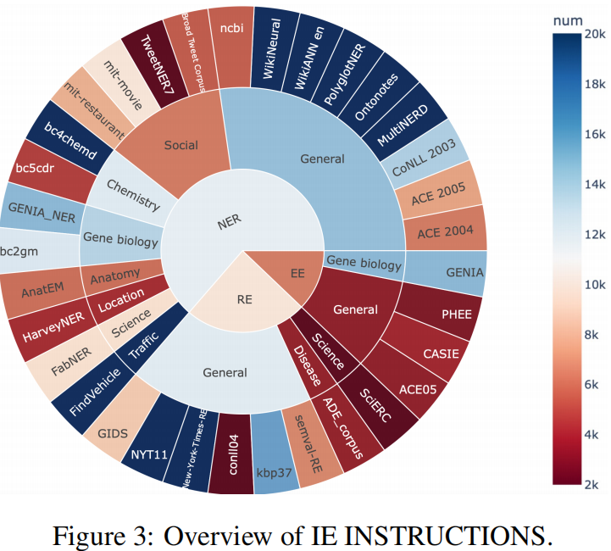
实验
数据：21个实体识别数据集，10个关系抽取数据集，4个事件抽取数据集
8

Slide 9
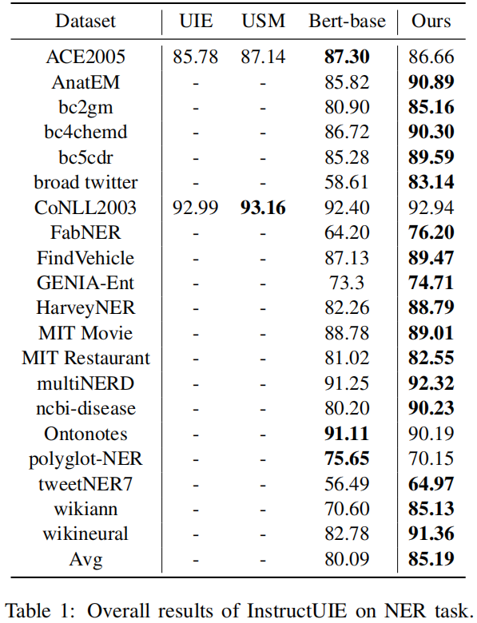
实验
实体识别
9

Slide 10
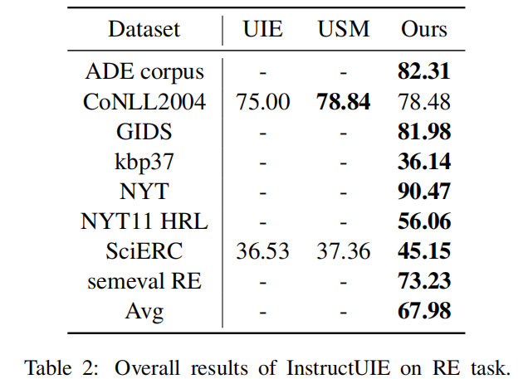
实验
关系抽取
10

Slide 11
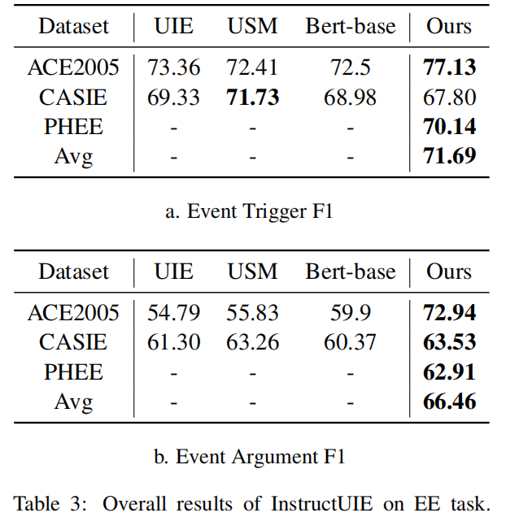
实验
事件抽取
11

Slide 12
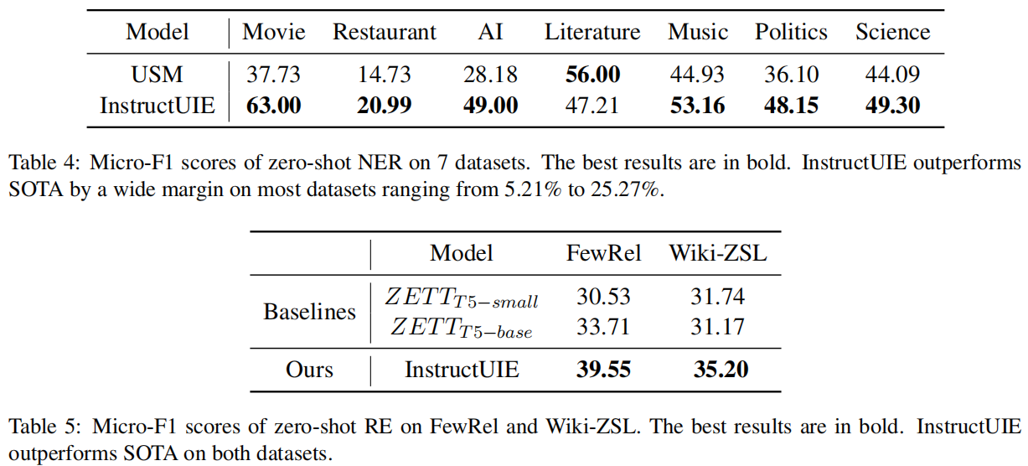
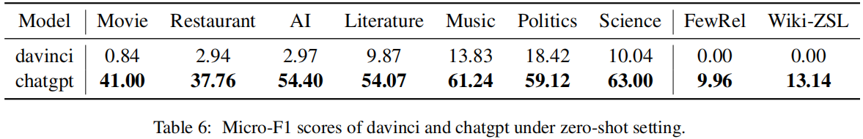
实验
零样本领域迁移
12

Slide 13
ChatGPT-like LLMs
开源项目
https://github.com/FreedomIntelligence/LLMZoo
https://github.com/FreedomIntelligence/Medical_NLP
13

Slide 14
模型（通用领域）
模型 | 基座 | #参数 | 模型权重 | 训练数据 | 训练代码 | 目标语言 | #指令数据 | #对话数据
Alpaca | LLaMA | 7B | √ | √ | √ | 英文 | 52K 英文 | 无
Chinese-Alpaca | LLaMA | 7B/13B | √ | √ | √ | 中英文 | 2M/3M 中英文 | 无
LuoTuo | LLaMA | 7B | √ | √ | √ | 中文 | 52K 中文 +Guanaco | 无
Vicuna | LLaMA | 7B/13B | √ | - | √ | 英文 | 无 | 70K 来自ShareGPT
Panda | LLaMA | 7B/13B | √ | √ | √ | 中文 | 15M 中文 | 无
ChatGLM | GLM | 6B/130B | √ | 无 | 无 | 中英文 | 未知 | 未知
MOSS | CodeGen | 16B | √ | √ | √ | 中英文 | 无 | 2M 中英文
Phoenix | BLOOMZ | 7B | √ | √ | 即将开源 | 多语言 | 52K×多种语言 | ShareGPT+ Discord ChatGPT
ChatRWKV | RWKV | 7B/14B | √ | - | √ | 中英文 | Alpaca, Guanaco, GPT4All | ShareGPT
14

Slide 15
评估
Vicuna Evaluation:
80 questions spanning 8 distinct categories,
GPT-4 as reviewer
Phoenix Evaluation:
append 20 question of 2 additional categories to Vicuna Test Set (For English Evaluation),
100 questions for other languages each,
GPT-4 / Human as reviewer
ChatGPT > 文心一言 ≈ ChatGLM-6B > Phoenix > Chinese-Alpaca-7B
15

Slide 16
模型（医疗领域）
模型 | 基座 | #参数 | 模型权重 | 训练数据 | 训练代码 | 目标语言 | #微调数据
HuatuoGPT | Bloomz /Phoenix/ChatGLM/Llama | 6B/7B/13B | 即将开源 | √ | √ | 中文 | 200K
ChatDoctor | LLaMA | 7B/13B | √ | √ | √ | 英文 | HealthCareMagic-100k icliniq-10k + 52K 英文
DoctorGLM | GLM | 6B | √ | √ | √ | 中文 | Chinese-medical-dialogue-data
Huatuo-Llama-Med-Chinese | LLaMA | 7B | √ | 即将开源 | √ | 中文 | ？医学知识库+医学文献
Med-ChatGLM | GLM | 6B | √ | 即将开源 | √ | 中文 | ？医学知识库+医学文献
16

Slide 17
其他
Chinese Open Instruction Generalist（COIG）指令微调数据集
来自北京智源人工智能研究院等，第一版总发布了5个子数据集，包括翻译指令、考试指令、人类价值观对齐指令、反事实修正多轮聊天、Leetcode指令，总计 191K数据，聚焦中文语料、数据类型多样、经过了人工质检与修正、数据质量可靠，可商用。
ChatAlpaca多轮对话数据集
来自中科院软件所，将Aplaca指令微调数据集扩展成多轮对话数据集。
ColossalChat
来自Colossal-AI，实现了Reinforcement Learning with Human Feedback (RLHF)。
Wombat
来自阿里达摩院，提出了Rank Response to align Human Feedback (RRHF)。
LMFlow
来自港科大，提出了Reward rAnked FineTuning (RAFT)。
17

Slide 18
其他
FreedomIntelligence/InstructionZoo (github.com)
FreedomIntelligence/Huatuo-26M: The Largest-scale Chinese Medical QA Dataset： with 26,000,000 question answer pairs. (github.com)
18

Slide 19
Thanks!

